Slide 1
Твои права, ребенок!
20 ноября – День правовой помощи детям

Slide 4
Права ребенка определены и гарантированы целым рядом законов и документов:
Декларацией прав ребенка;
Конституций - самым главным Законом в нашей стране;
Семейным Кодексом;
Законом «О защите прав ребенка;
Законом «Об образовании» и другими

Slide 5
РЕБЕНОК - лицо, не достигшее
возраста 18 лет

Slide 6
Помни!
Право как РАЗРЕШАЕТ, так и ОГРАНИЧИВАЕТ!
Твои права и свободы ОБЯЗЫВАЮТ другого человека их соблюдать, и наоборот - ТЫ ОБЯЗАН соблюдать, то есть не имеешь право нарушать, права других людей.

Slide 7
Например, в Конституции сказано: каждый имеет право на жизнь. Это значит, что никто не имеет права убивать.
Каждый имеет право на личную неприкосновенность. Значит нельзя ни к кому прикасаться без разрешения.
Подобно тому, как нельзя выстроить дом только
из кирпича,
не используя цемент,
невозможно
выстроить общее
благо только из прав,
не скрепляя их
обязанностями.

Slide 8
Нарушение прав и несоблюдение обязанностей влечет за собой наступление ОТВЕТСТВЕННОСТИ.
Помни! Каждый правонарушитель, даже несовершеннолетний, несет юридическую ответственность: материальную, уголовную, административную.

Slide 9
С рождения ребенок имеет права
на жизнь и здоровое развитие;
на имя, отчество, фамилию;
на гражданство;

Slide 10
жить и воспитываться в семье;
на заботу и воспитание;
на всестороннее развитие и уважение своего достоинства;
на благоприятную окружающую среду.

Slide 11
С 6 лет добавляется право
на образование.
Обязанности:
слушаться родителей;
соблюдать правила поведения;
соблюдать режим и распорядок учебного заведения;
уважать человеческое достоинство окружающих людей;
получить общее образование;
не находиться на объектах, где продается табачная и алкогольная продукция

Slide 12
с 10 лет ребенок вправе выражать свое мнение при решении в семье любого вопроса, затрагивающего твои интересы.
Вправе быть заслушанным в ходе любого судебного или административного разбирательства.

Slide 13
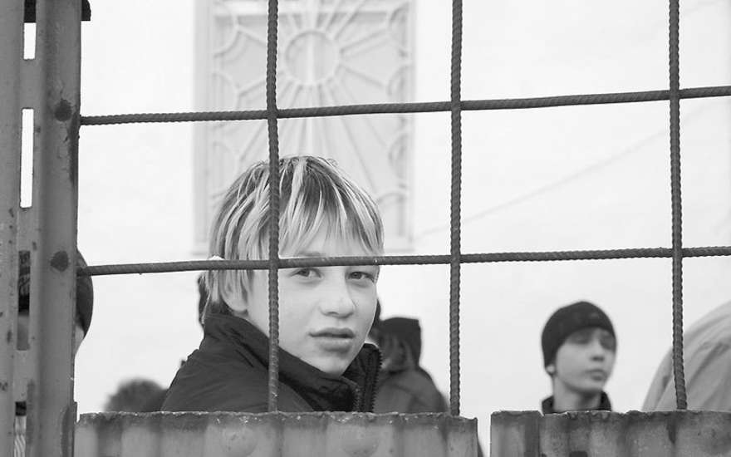
С 11 лет добавляется ответственность:
в случае совершения общественно опасных действий или злостного систематического нарушения правил общественного поведения - помещение в специальные учебно-воспитательные учреждения закрытого типа для детей и подростков.

Slide 14
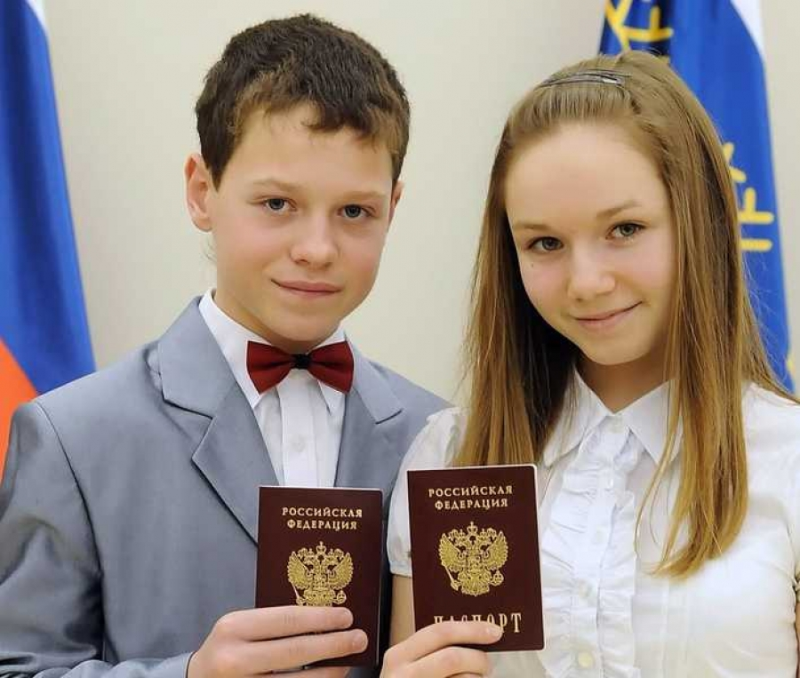
С 14 лет добавляется право
получить паспорт гражданина Российской Федерации;
на самостоятельное обращение в суд;
требовать отмены усыновления;
давать согласие на изменение своего гражданства;
на устройство на работу с согласия родителей;
на управление велосипедом при движении по дорогам.

Slide 15
Обязанность:
в 14 лет получить паспорт гражданина РФ;
до 16 лет не находиться без сопровождения законного представителя с 22 до 6 часов: в общественных местах (улице, парках, и т.д.).
Ответственность:
дисциплинарная - за совершение правонарушений, в том числе за грубые и неоднократные нарушения устава школы - исключение из школы;
гражданско-правовая - самостоятельная имущественная ответственность; возмещение причиненного вреда.

Slide 16
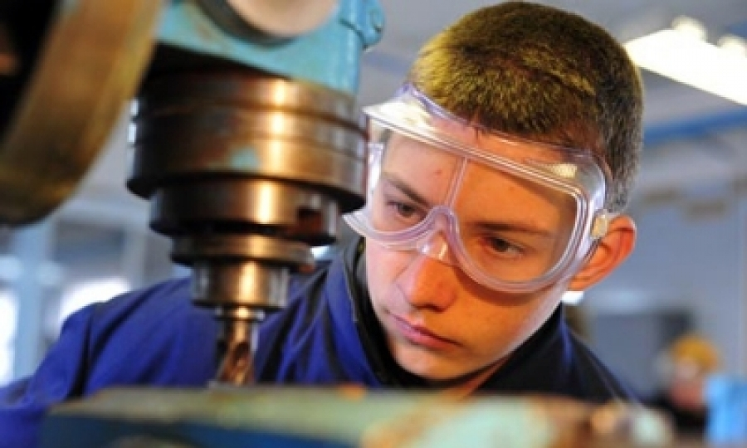
С 16 лет добавляются права:
вступать в брак при наличии уважительных причин и с разрешения органа местного самоуправления;
работать не более 36 часов в неделю на льготных условиях;
управлять мопедом по дорогам, учиться вождению автомобиля;

Slide 17
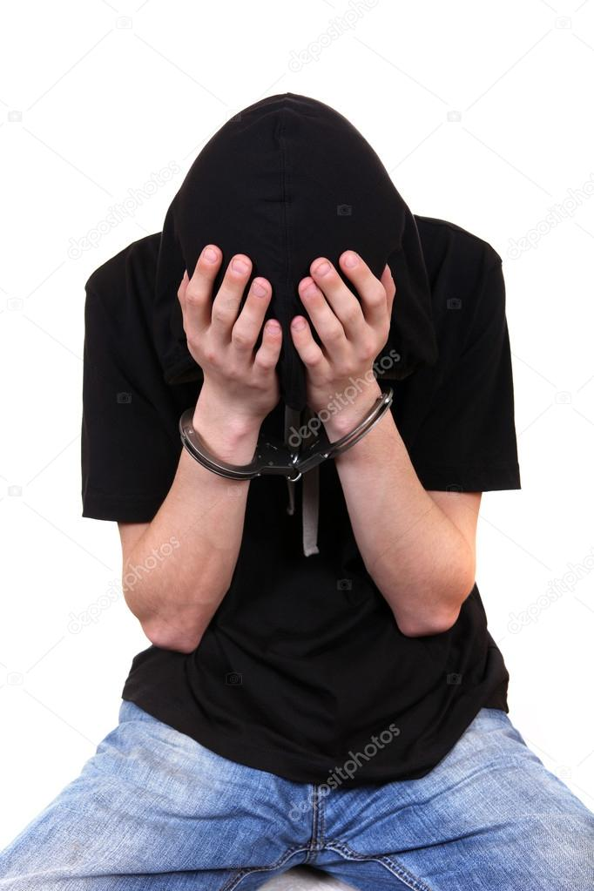
С 16-летнего возраста ребенок подлежит административной ответственности и несет уголовную ответственность за любые преступления!

Slide 18
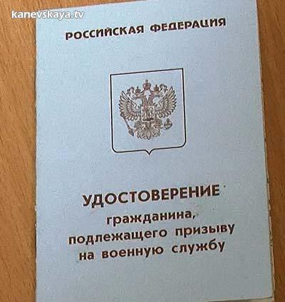
С 17 лет добавляется обязанность у юношей: встать на воинский учет (пройти комиссию в военкомате и получить приписное свидетельство.

Slide 19
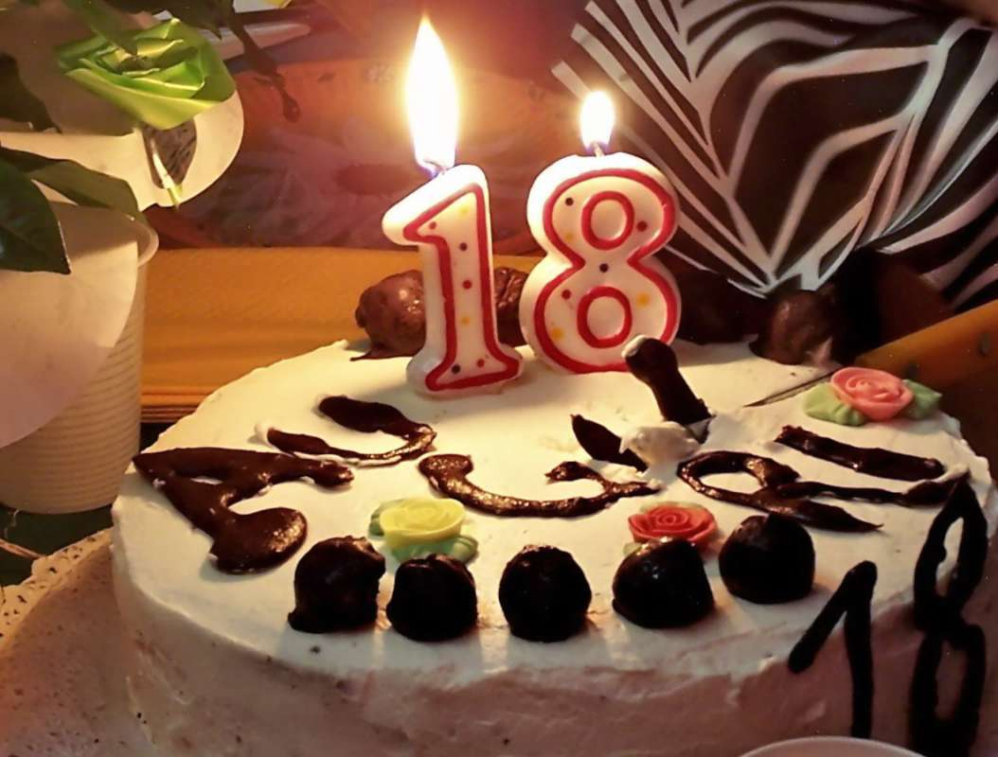
С 18 лет
на следующий день после дня рождения человек становится совершеннолетним - приобретает ВСЕ гражданские права и обязанности и несет за свои действия ПОЛНУЮ ответственность!

Slide 20
Чтобы твои права были защищены, мало их написать на бумаге, надо, чтобы ТЫ САМ знал их, соблюдал, хотел и умел их защитить. Права человека реализуются только через его волю, его желание, его активное действие.

Slide 21
Помни:
Есть люди, которые всегда готовы тебе помочь. Твое дело – обратиться к ним, если возникнет необходимость.
Это родители и педагоги, а также:

Slide 22
СПАСИБО ЗА ВНИМАНИЕ !

